Slide 1




Slide 2

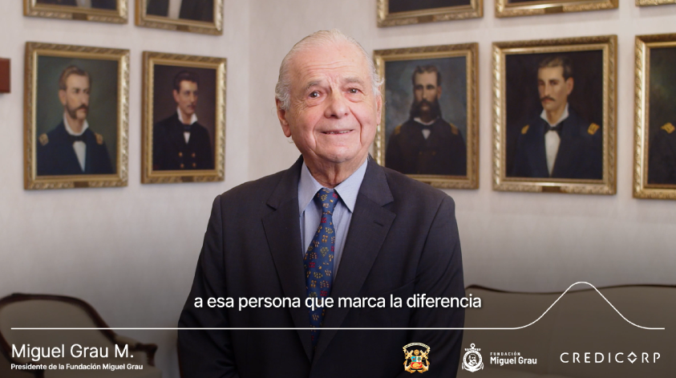



¿De qué trata el concurso?
“Mi escuela tiene un héroe” es un concurso nacional organizado por la Marina de Guerra del Perú, La Fundación Miguel Grau y Credicorp que surge con la finalidad de:
visibilizar a líderes escolares que generan impacto real en sus comunidades educativas.
OBJETIVO
Promover en estudiantes la identificación de líderes con impacto en su comunidad escolar, resaltando valores como ciudadanía, liderazgo juvenil y valores cívicos desde el entorno educativo, fortaleciendo el compromiso social de las nuevas generaciones.
Video - RRSS Marina de Guerra del Perú

Slide 3
¿Cómo postulo?
Este año, puedes postular desde el 17 de agosto del 2026
mediante www.miescuelatieneunheroe.com.pe
PARTICIPANTES
Estudiantes de Instituciones educativas públicas y privadas del EBR Secundaria (3°, 4° y 5° año) a nivel nacional.
Grupos conformados entre 3 a 5 estudiantes y un docente mentor
REQUISITO DE POSTULACIÓN
Presentar mediante un video corto una historia que destaque a un héroe escolar, evidenciando su impacto, acciones y aporte a la comunidad. Además, proponer una mejora concreta que desean implementar en su colegio o centro educativo.

Slide 4
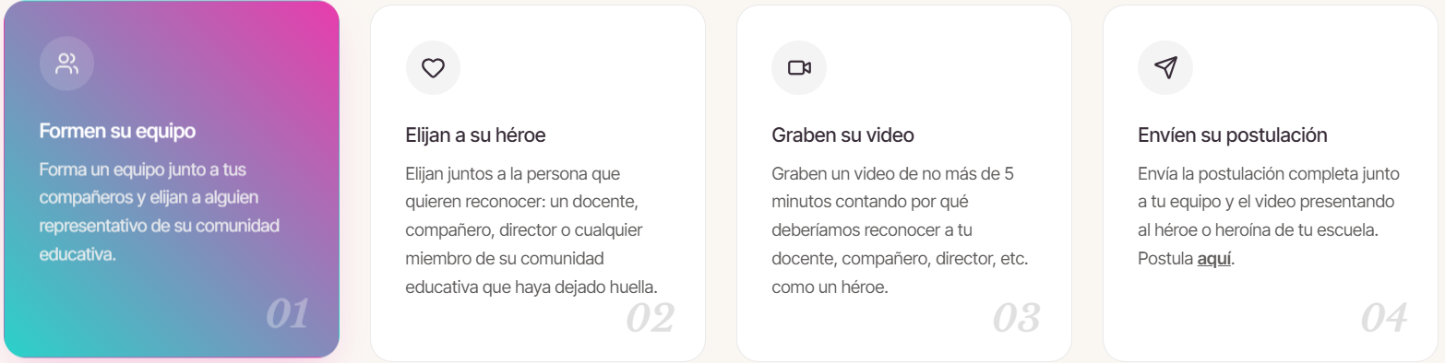
¿Cómo postulo?

Slide 5
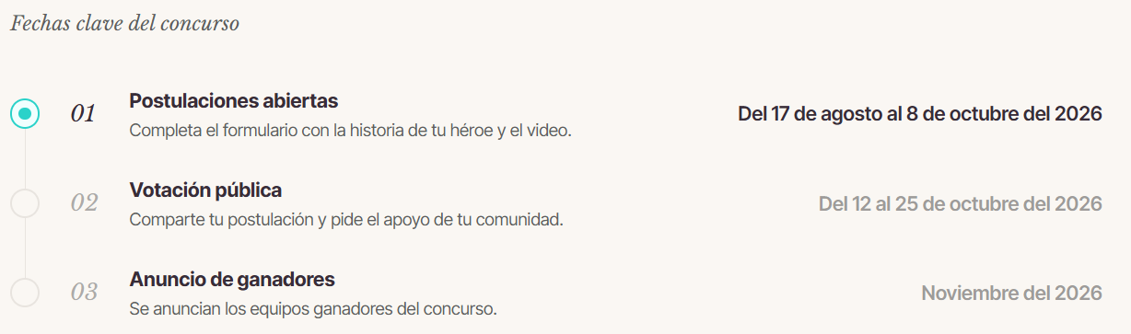
Cronograma del Concurso

Slide 6
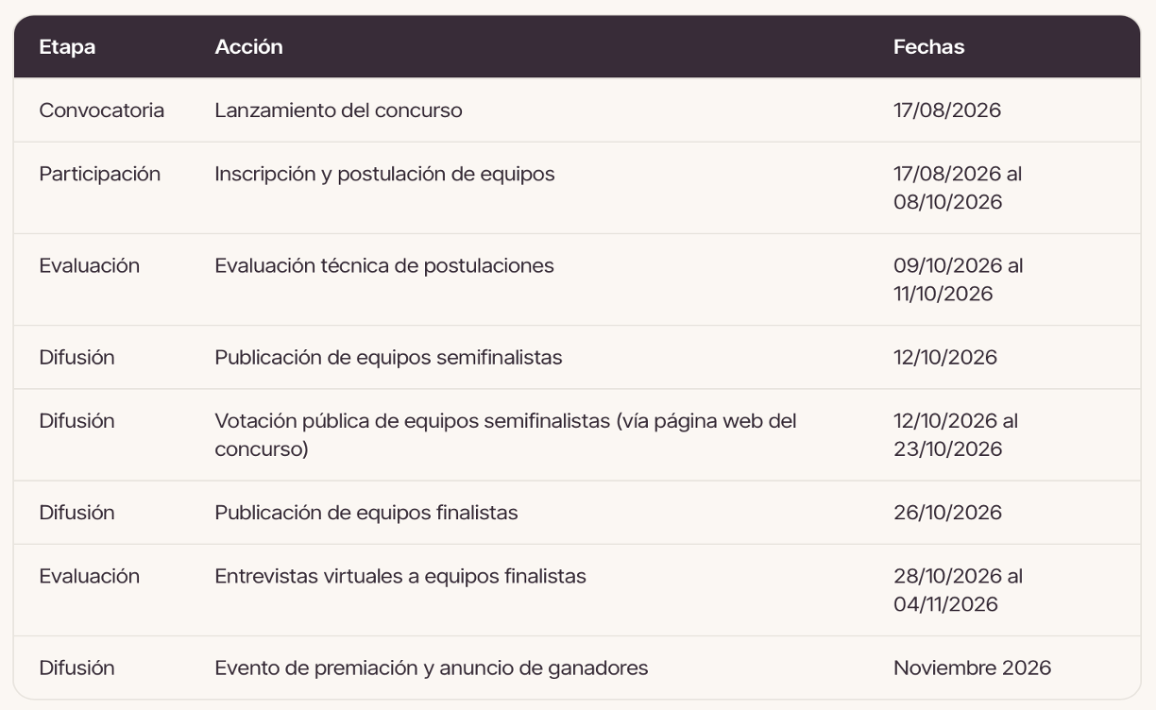
Cronograma del Concurso

Slide 7
Etapas del concurso
01
02
03
04
Inscripción de postulaciones
Preselección de semifinalistas
Votación de Público en General
Evaluación final
Lanzamiento del concurso
10 semifinalistas
6 finalistas
3 ganadores
Selección de ganadores y Ceremonia de Premiación
Etapa de recepción de postulaciones y revisión de cumplimiento con criterios y requisitos
Evaluación técnica de postulaciones para identificar a las que mejor reflejan el objetivo del concurso
Etapa donde el público vota por su héroe favorito y se seleccionan 6 finalistas que pasaran a la etapa final
A cargo:
Comité Ejecutivo conformado por representantes de la Fundación Grau, Marina de Guerra y Credicorp
A cargo:
Comité Credicorp
A cargo:
Comité Credicorp
Mediante:
Plataforma online
PUNTAJE TOTAL Y SELECCIÓN DE GANADORES
La puntuación final es sobre 100 puntos.
Los tres postulantes con mayor puntaje serán reconocidos como ganadores.

Slide 8


Premios a los ganadores
HÉROE LOCAL
COLEGIO
ESTUDIANTES
Fondo para la escuela : Un financiamiento exclusivo para que el colegio desarrolle un mejoramiento en infraestructura o equipamiento.
Ejemplo: Mejora de aulas, implementación de laboratorios, kits tecnológicos o deportivos.
Incentivo económico: Un monto económico para destacar su labor en la comunidad.
Reconocimiento Público. Un acto oficial donde se rinda homenaje y se registre su contribución.
Kit tecnológico
Programa de Formación en Liderazgo y Ciudadanía
Visita Institucional a la Marina de Guerra del Perú. Para que estudiantes y docentes conozcan de cerca la historia y valores de la institución.
*Únicamente para el primer puesto
Estos premios aseguran que el impacto del reconocimiento perdure en la comunidad y motive a futuras generaciones a seguir el ejemplo de los héroes de la comunidad escolar.

Slide 9
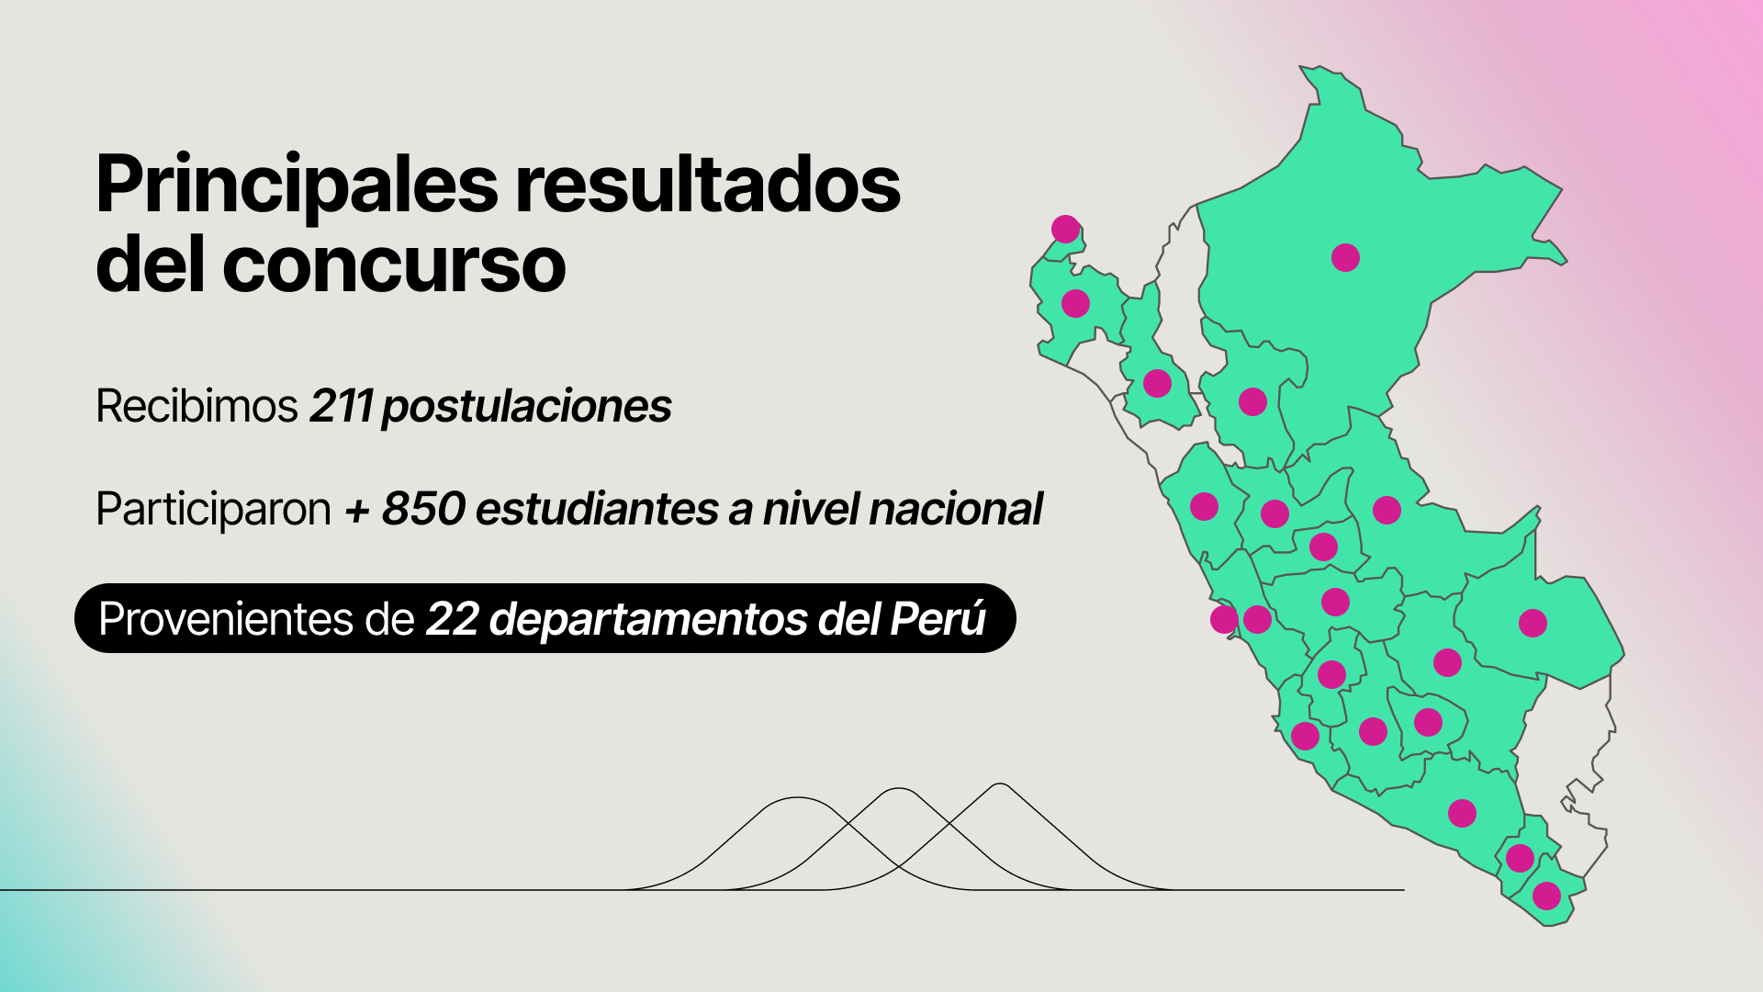
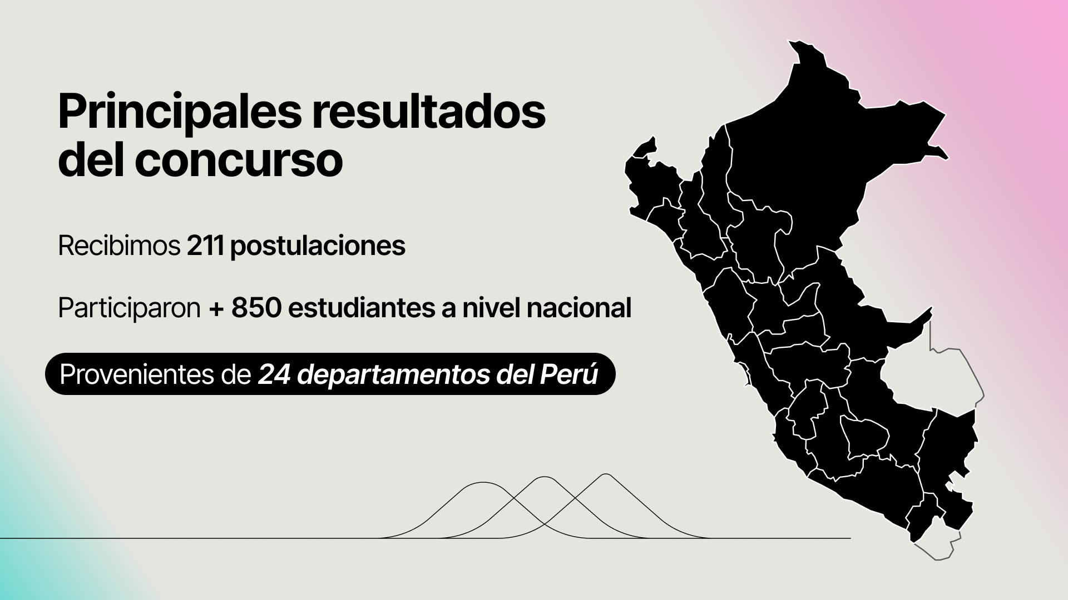
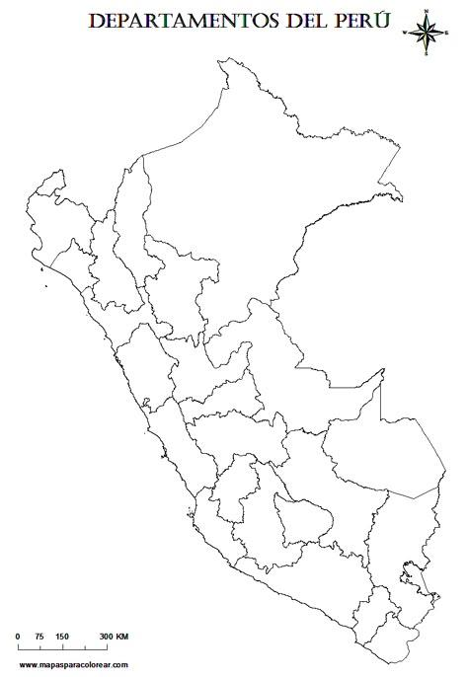
Principales resultados del concurso
En nuestra 1era edición (2025):
Recibimos 211 postulaciones
Participaron +1,000 estudiantes
a nivel nacional
71 provincias y 114 distritos
Provenientes de 22 departamentos del Perú

Slide 10
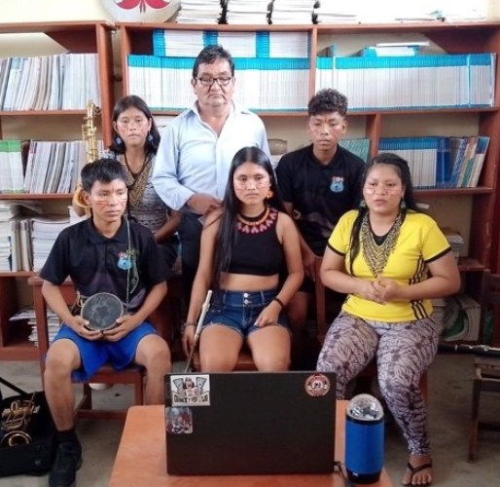
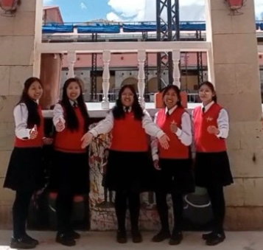
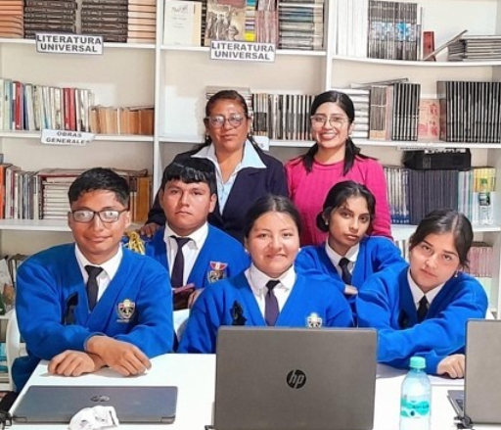
Principales resultados del concurso
1er puesto
2do puesto
3er puesto
Loreto, Punchana
Puno, Puno
Lima, Cerro Azul
Alm. Miguel Grau Seminario
Santa Rosa Puno
Salomón Mejía Saco

Slide 11
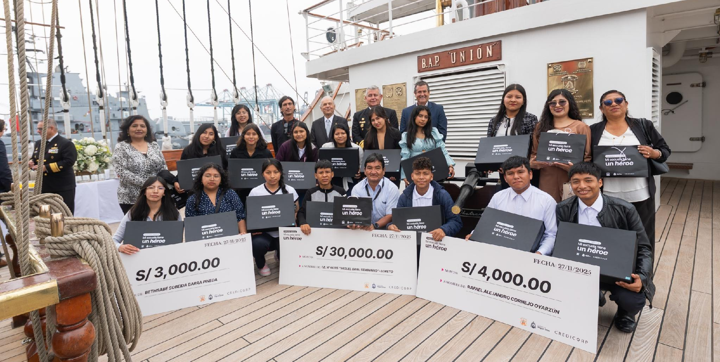
Ceremonia de premiación (noviembre 2025)

Slide 12
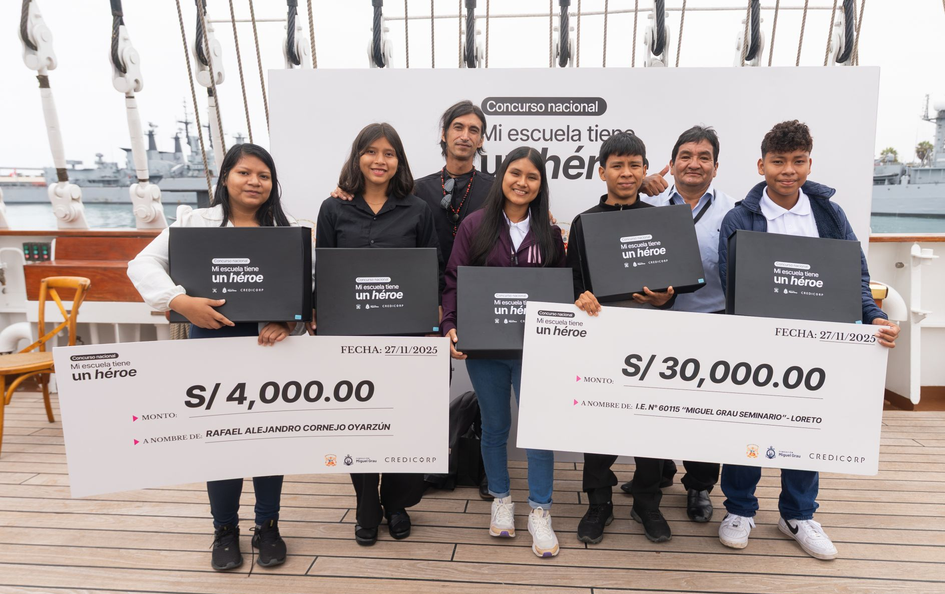
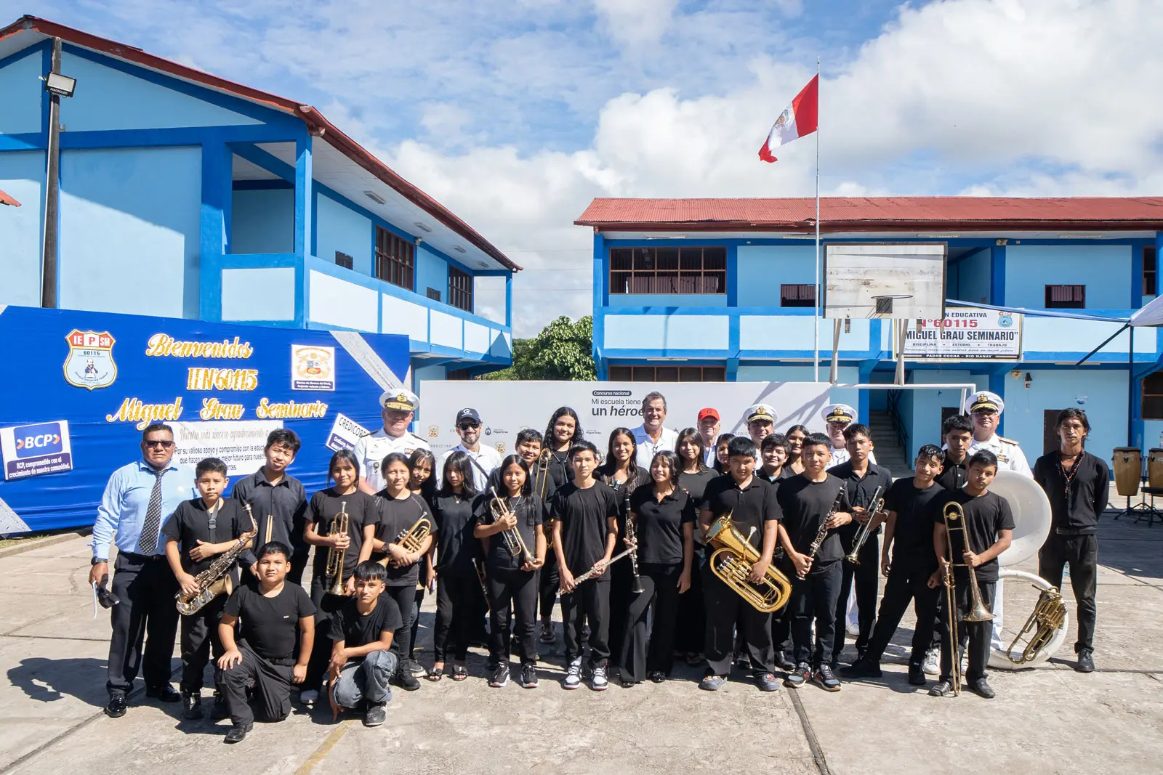
Ceremonia de premiación (noviembre 2025)

Slide 13
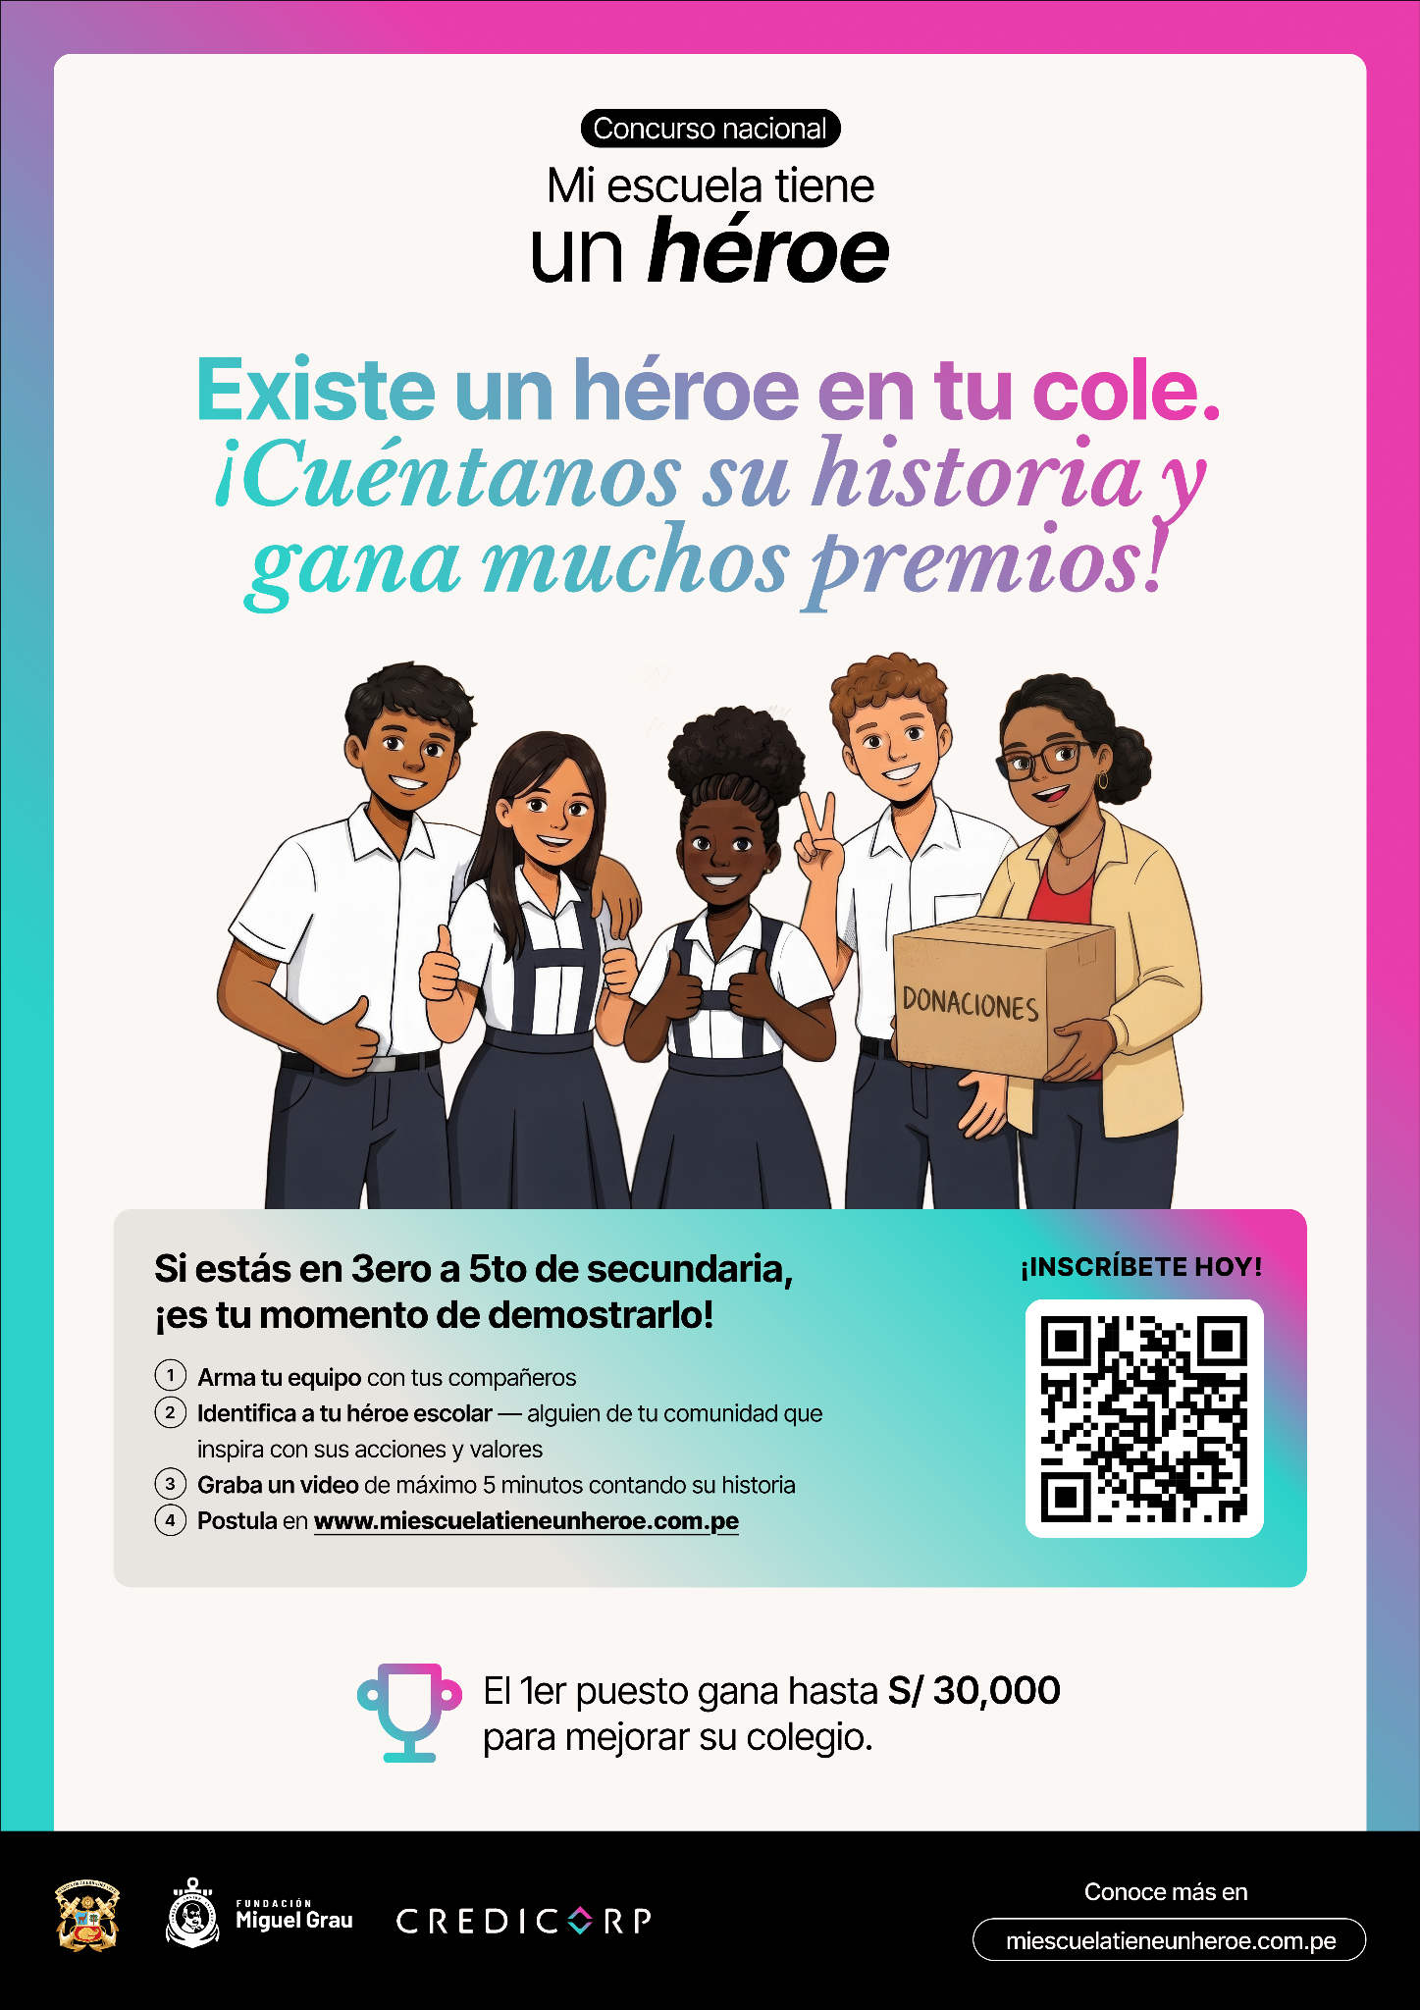

Flyer informativo

Slide 14
Únete a nuestra comunidad de WhatsApp para mantenerte al tanto de las novedades del Concurso
https://chat.whatsapp.com/Bs1ItRxOSxf8057yOLSf9f?s=sh&p=i&mlu=4&amv=0

Slide 15



Ahora tú y tu colegio pueden formar parte del

